Slide 1
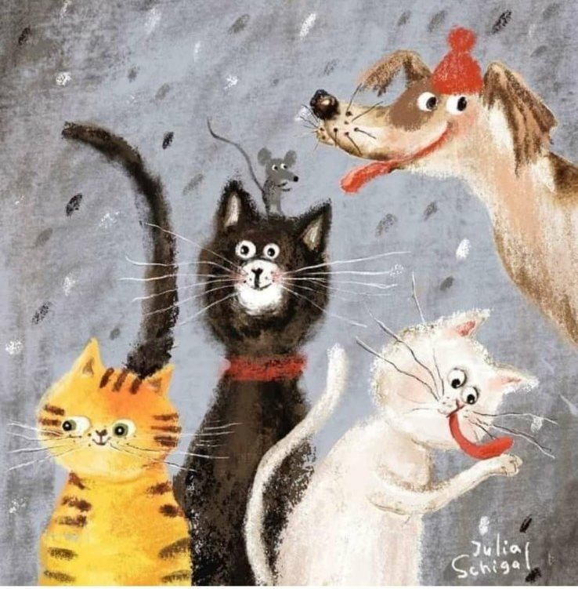
Мошнівський ЗЗСО І-ІІІ ступенів Мошнівської сільскої ради Черкаського району Черкаської області
ІНТЕРНЕТ-ПРОЄКТ ЛІГИ СТАРШОКЛАСНИКІВ
Патріоти на захисті Батьківщини
Допомагати просто!
Акція
«Щаслива лапа»
Підготувала учениця 10 класу
Синчак Анжела

Slide 2
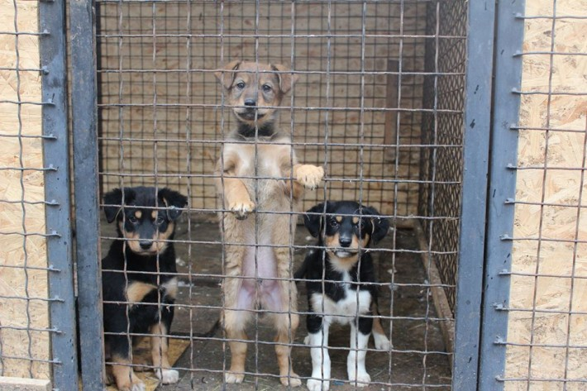
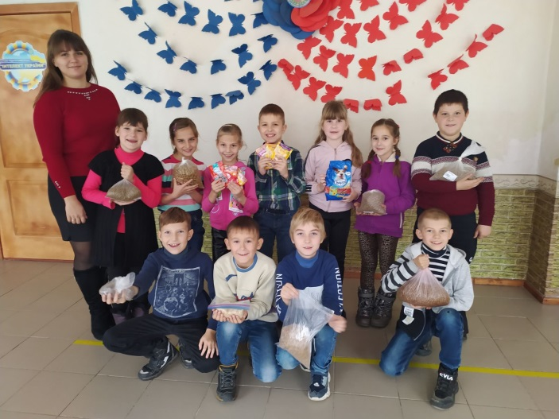
Мета проєкту
Виховання гуманного ставлення до тварин
Поглиблення знань школярів про правила догляду за домашніми тваринами
Виховання відповідальності, альтруїзму, чуйності
Залучення учнів до практичної допомоги тваринам

Slide 3
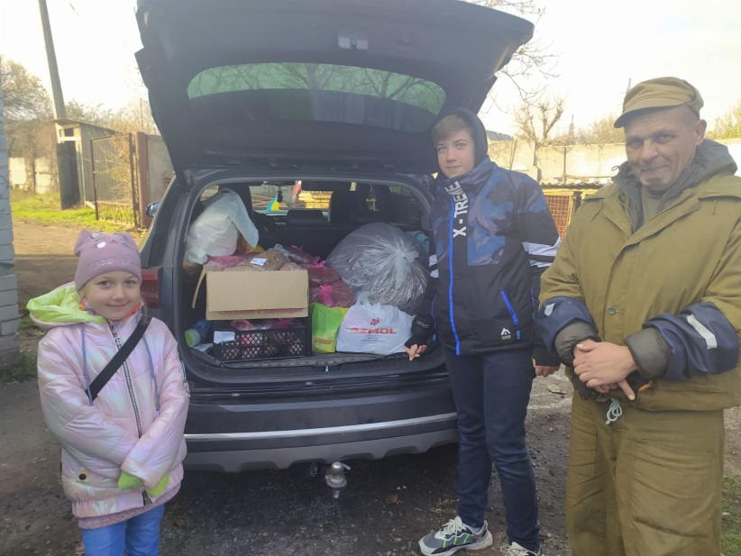
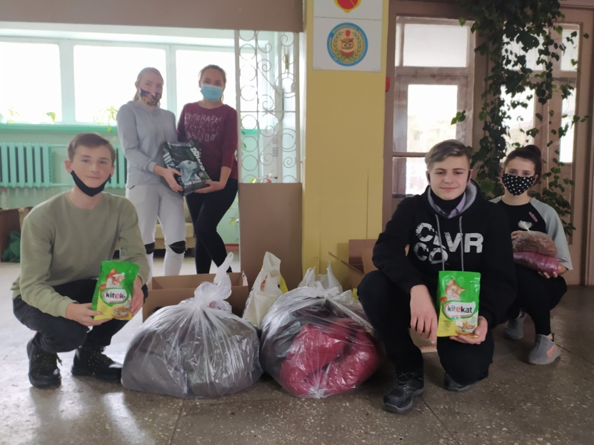
Участь у благодійній акції вже стала доброю традицією ☺
Даруємо корм та ковдри безпритульним Пухнастикам
І кожного року ми б’ємо власні рекорди!

Slide 5
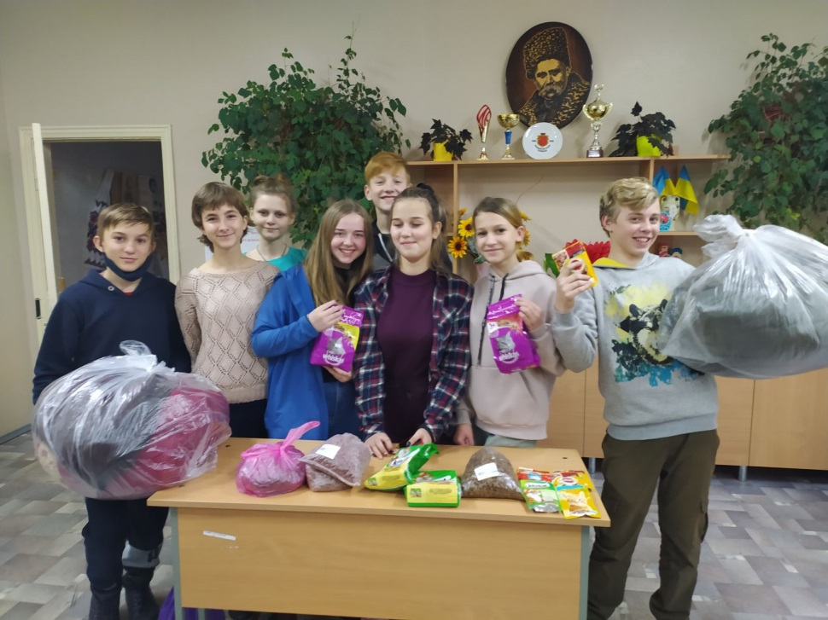
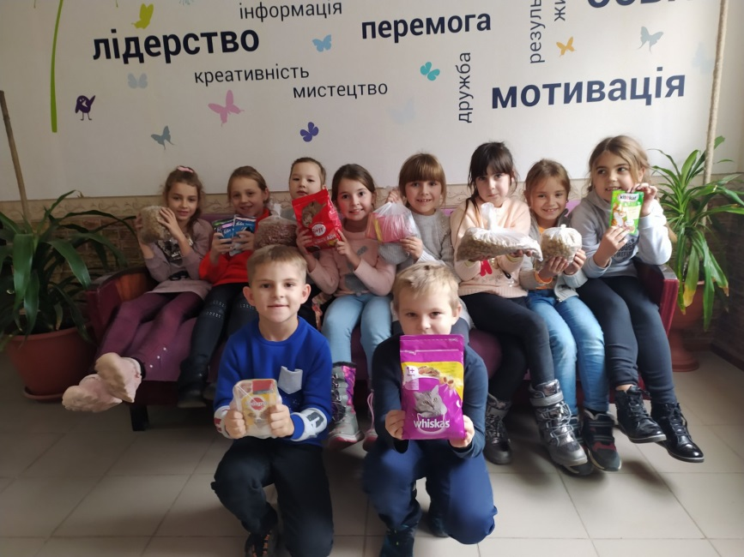
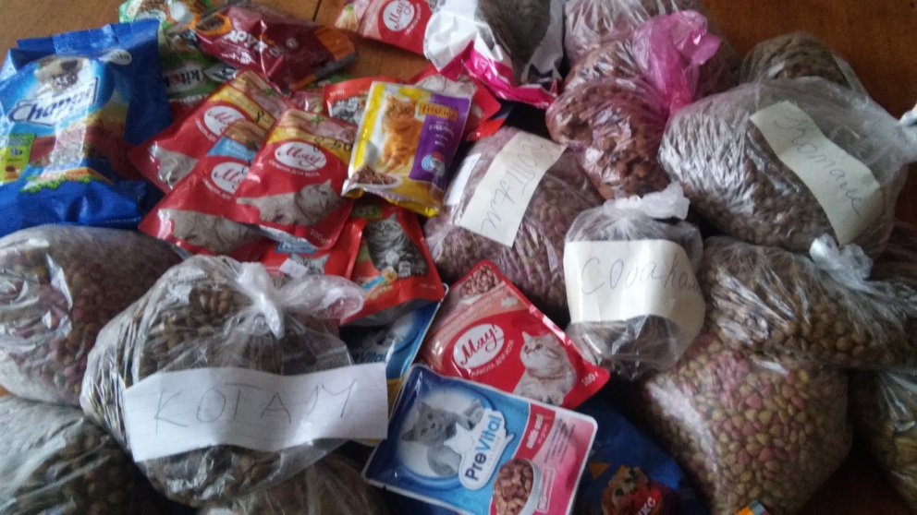
Допомогу охочі приносять або кожен від себе, або від усього класу

Slide 6
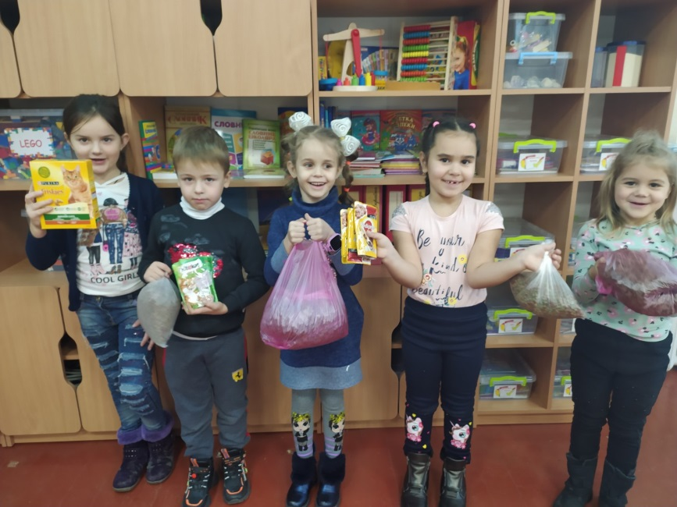
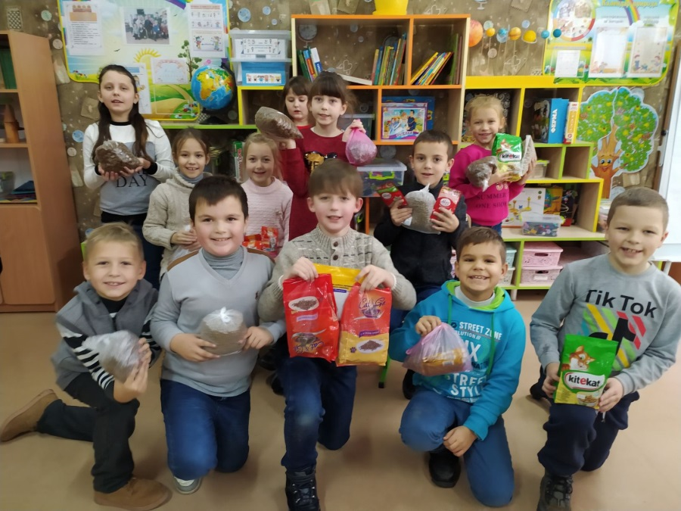
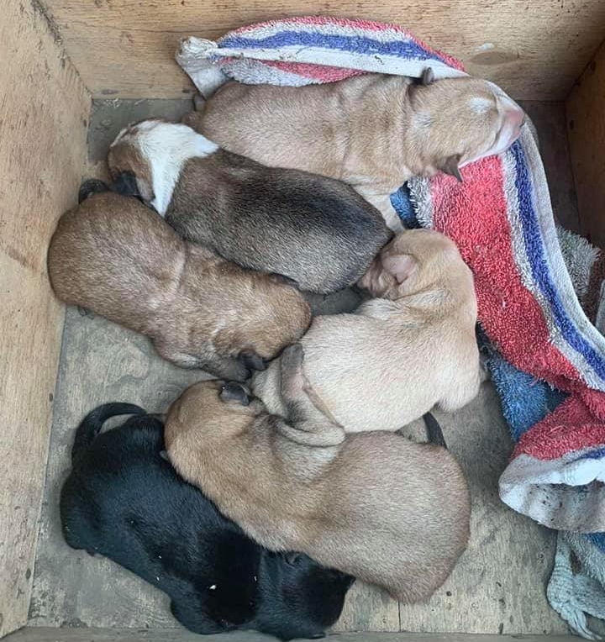
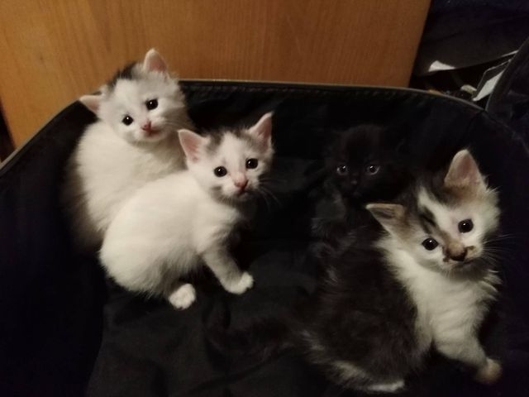

Slide 7
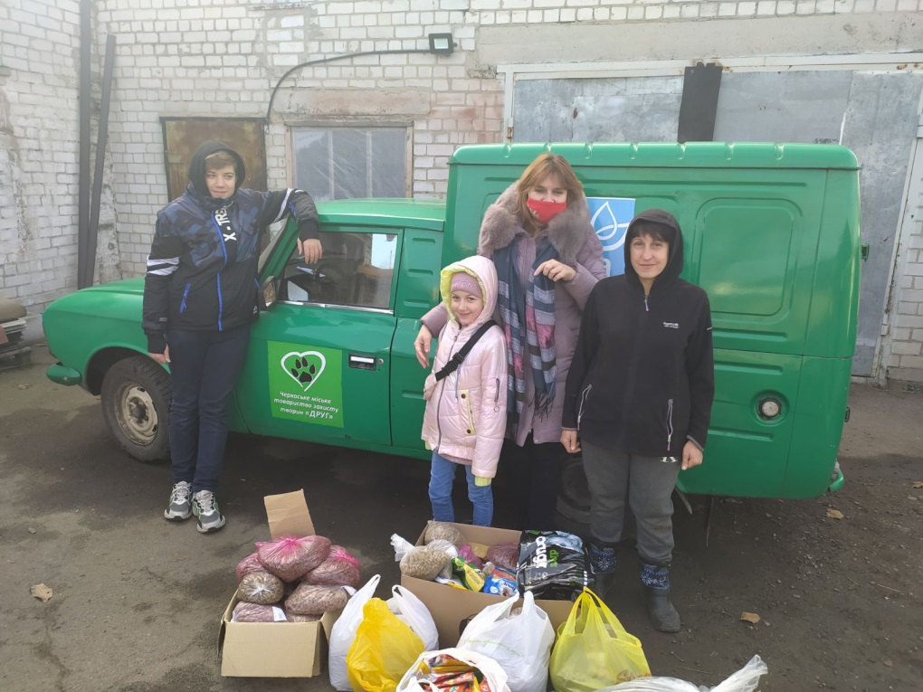
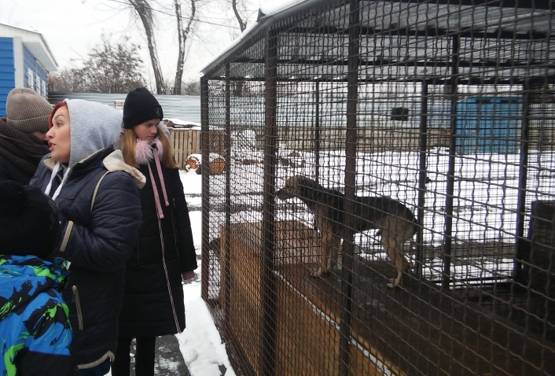
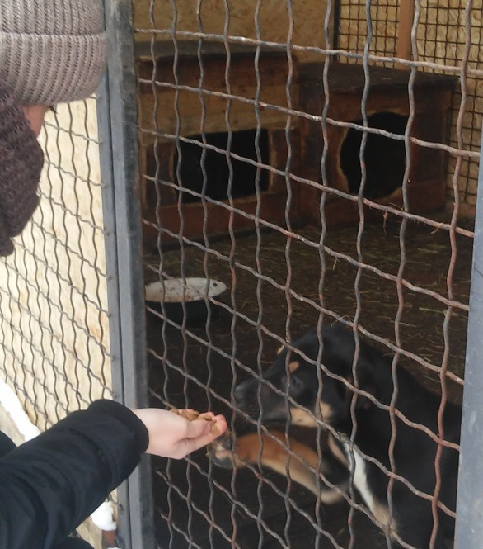
Черкаське міське товариство захисту тварин "Друг"
Жителі притулку завжди з радістю приймають
від нас смаколики!

Slide 8
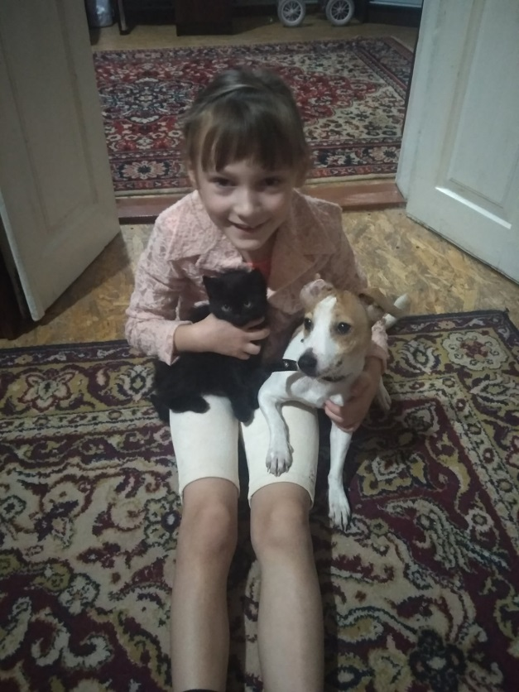
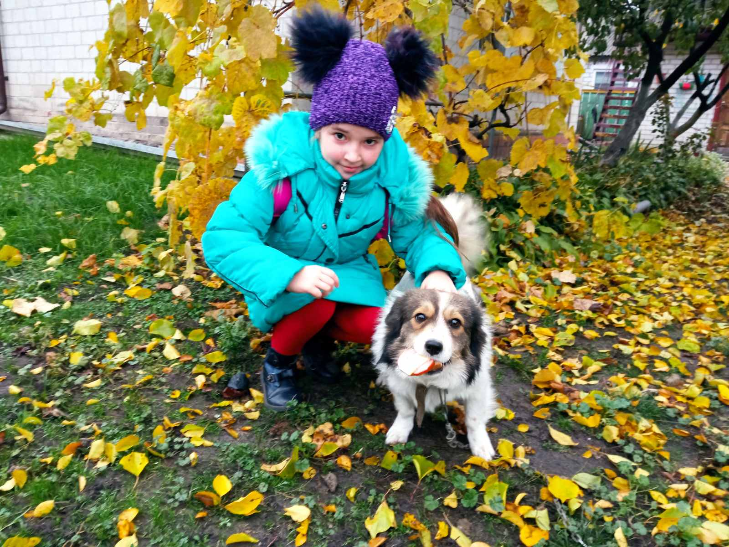
А деякі чотирилапі друзі знаходять свій затишний і комфортний дім!

Slide 9
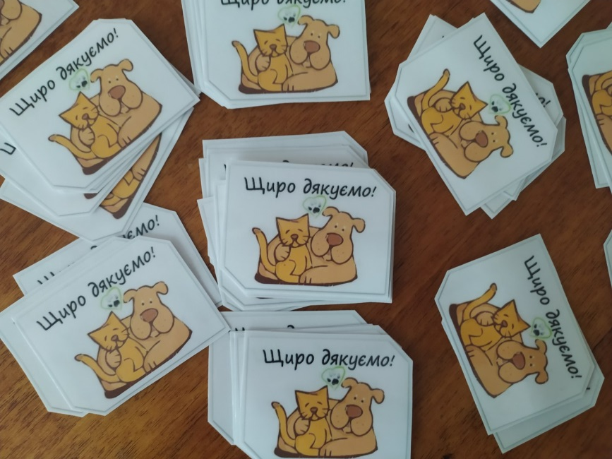
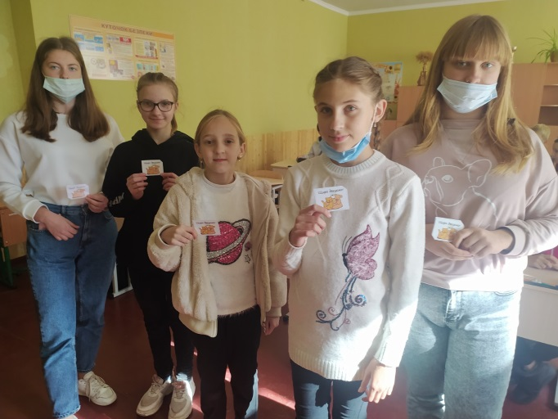
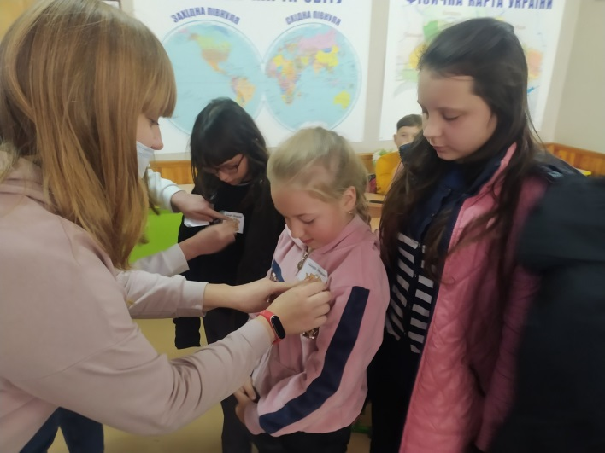
Кожен учасник акції
не залишається без нагороди!
Пам'ятні емблемки від лідерів учнівського самоврядування

Slide 10
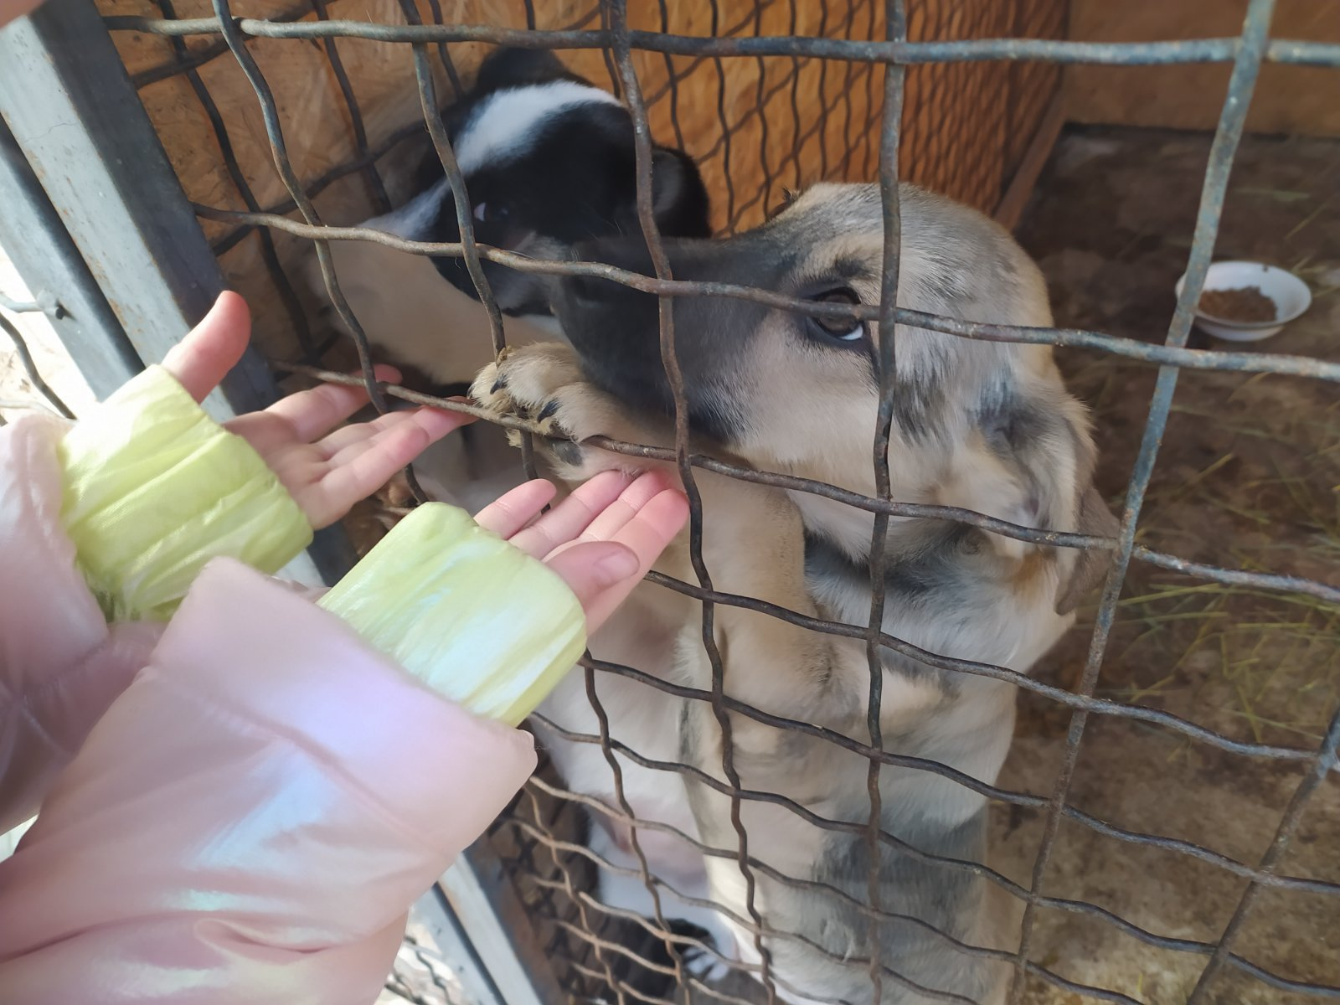
Дякуємо за добрі серця та милосердя!
Давайте ще :)

Slide 11
